Slide 1
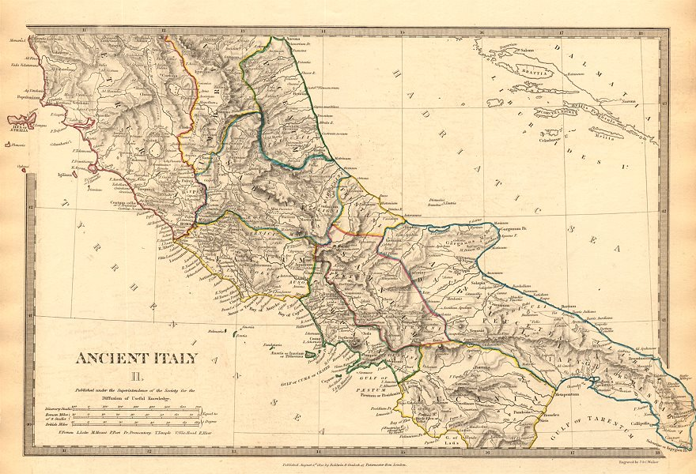
Topografie starověké Itálie
Regio IV - Samnium, Regio V - Picenum

Slide 2
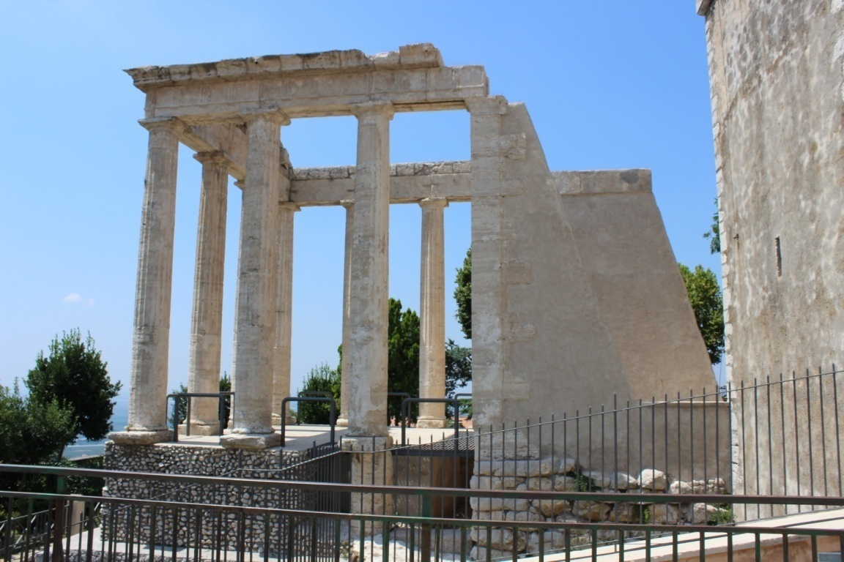
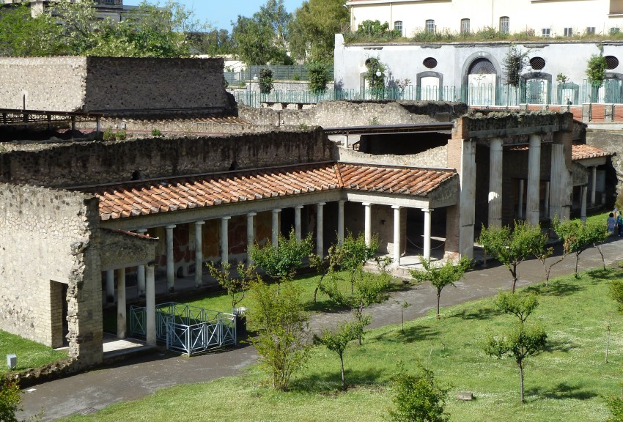
a
b

Slide 3
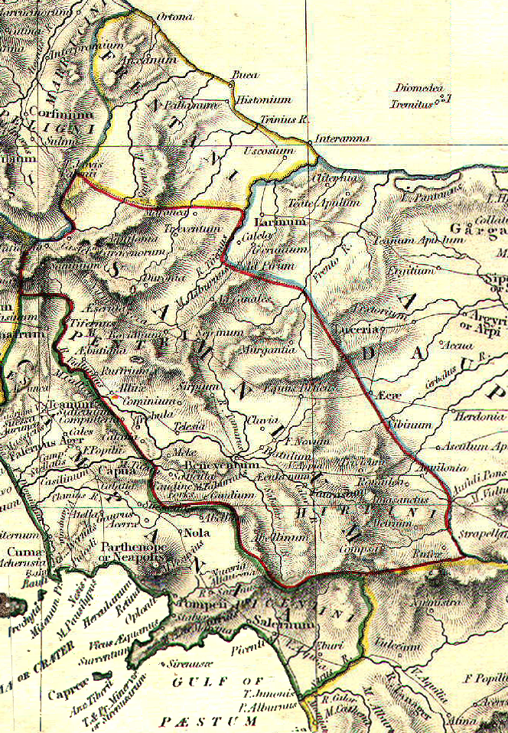
Samnium
dnešné Abruzzo a Molise
z hľadiska etnika – homogénne územie (Sabini – Samniti)
najstaršie doklady – len archeologické (literárne texty použiteľné až od 4. stor. BC)
prekážka romanizácie
Samniti najprv pokojné jednania s Rímom
Samnitské vojny – po skončení zakladanie rímskych kolónií – napr. Alba Fucens
po občianskej vojne – Sulla zmasakroval samnitské obyvateľstvo
zač. principátu: kríza, opúšťanie miest a návrat k vidieckemu osídleniu
pol. 4. stor. AD – krátky moment rozkvetu pred úplným úpadkom
Sannio
- podľa tradície sa tu usadili prichádzajúci Samniti (sledovali býka)
- mesto zničené Sullom
- niekoľko hrobov – orientácia na východ, pravidelné, obdĺžnikové
- stredoveký kostol a kláštor

Slide 5
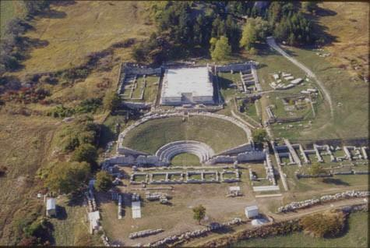
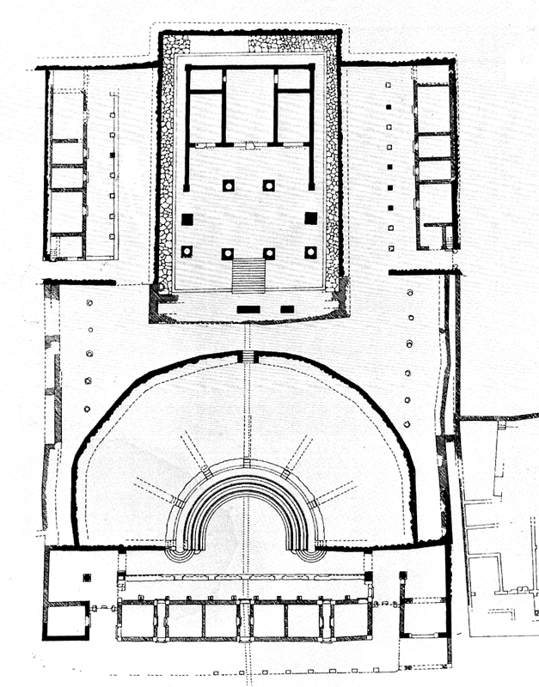
Pietrabbondante, Bovianum
antický názov – neznámy (Mommsen a ďalší – Bovianum Vetus)
Bovianum – na ceste Aesernia-Beneventum, strategická poloha, trh, 3 pevnosti pozdĺž opevnenia, produkcia škridiel
južne od moderného osídlenia
zvyšky svätyně - 5. až zač. 1. stor. BC - terasovité územie otvorené do údolia
hrobky – najstaršia fáza osídlenia – 500 – 250 BC, ďalšie hrobky 3. stor. AD
Prvá fáza
jónsky chrám z 3. stor. BC – zničený na konci rovnakého storočia, zachovali sa len roztrúsené stopy viditeľné medzi caveou divadla a chrámom B
Druhá fáza
komplex chrámu B a divadla bol postavený na mieste predchádzajúceho jónského chrámu
koniec 2. a zač. 1. Stor. BC

Slide 6
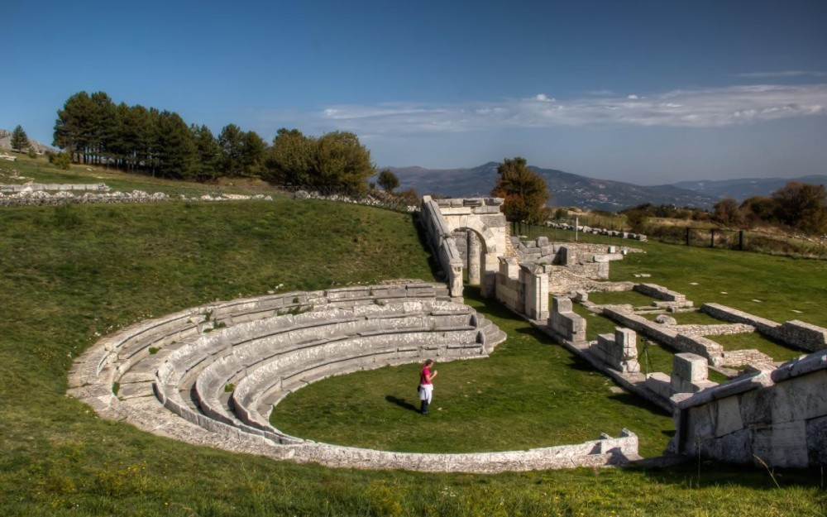
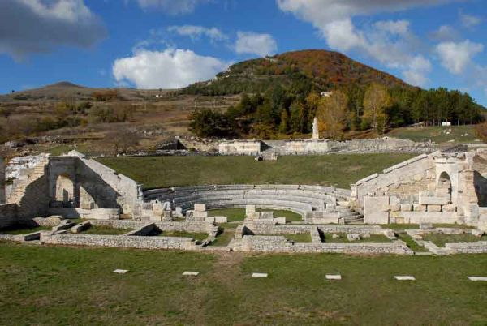
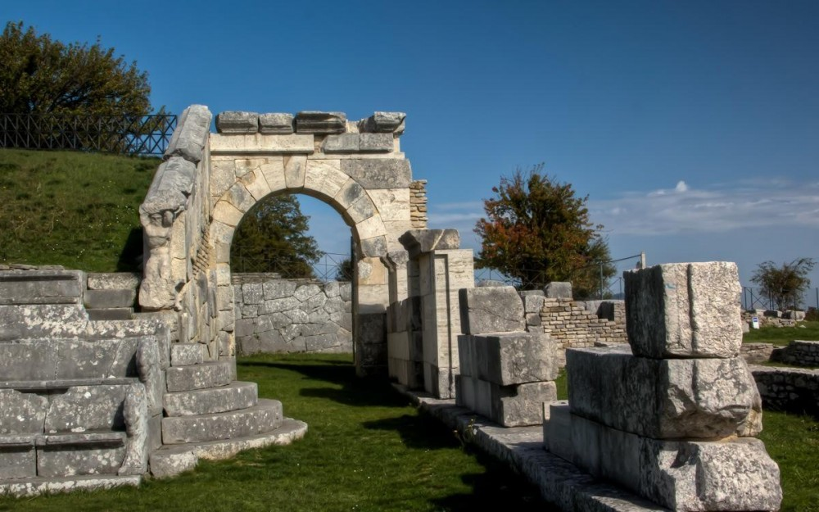
Divadlo
postavené na základe helenistických vzorov- cavea v tvare polkruhu vytesaná do svahu
summa cavea z dreva, media cavea z kameňa (zachovali sa štyri rady)
operadlá najspodnejších radov sedadiel sú zdobené gryfmi
- polygonálne murivo – dekorovaná sochami Atlantov na kolenách
- scaena frons - tri brány

Slide 7
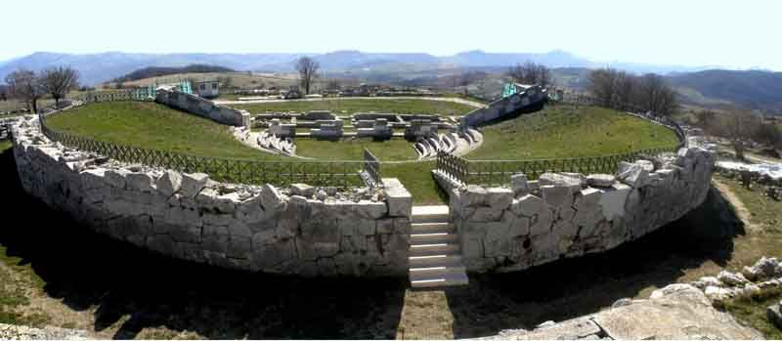

Slide 8
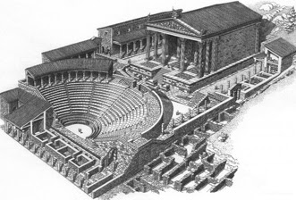
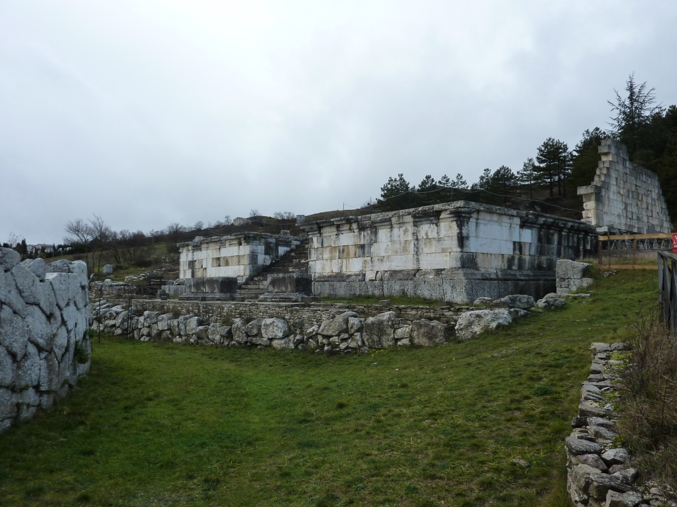
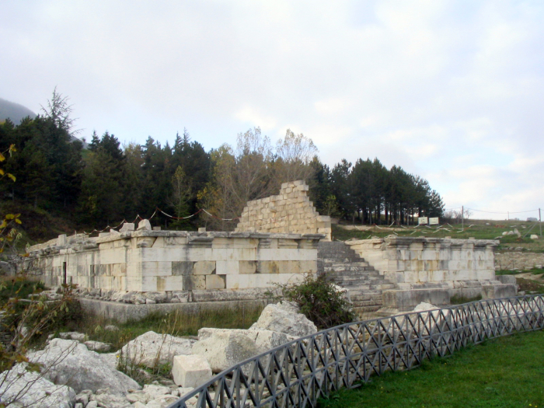
Chrám B
časti pódia a celly
prostylový chrám, tetrastilos, možno in antis s dvomi radmi stĺpov, trojitá cella, dva oltáre
oveľa väčší ako predchodca, na vysokom pódiu
po stranách stopy po dvoch portikách

Slide 9
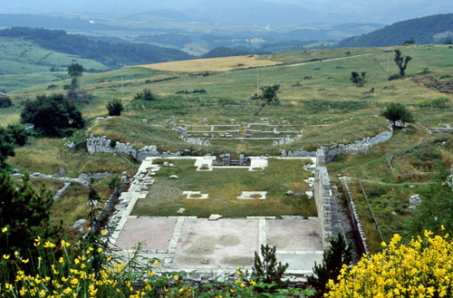
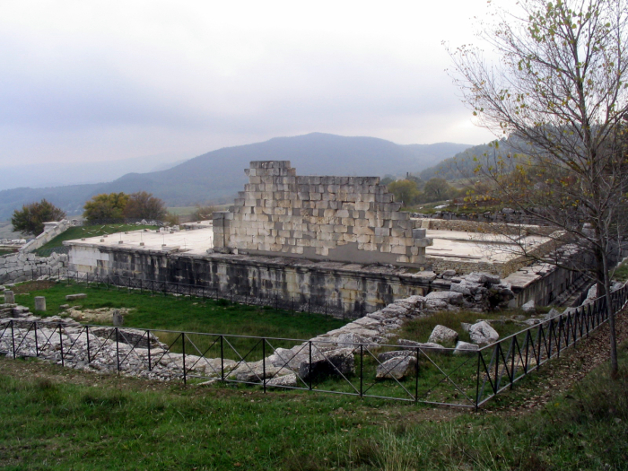

Slide 10
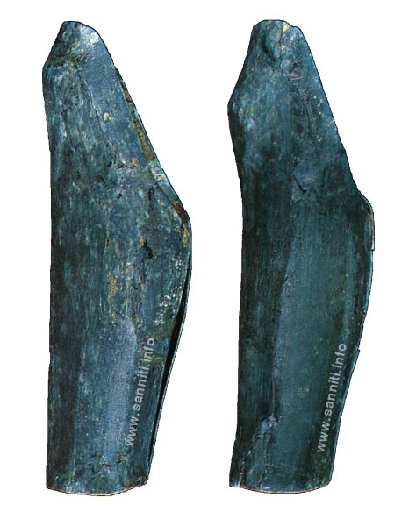
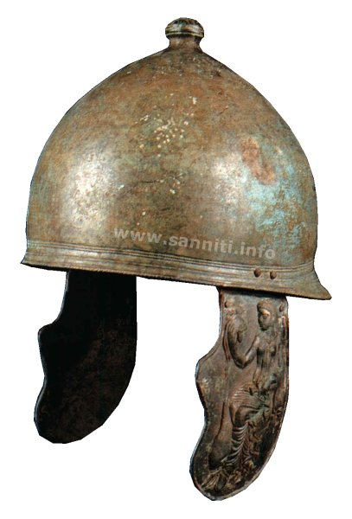
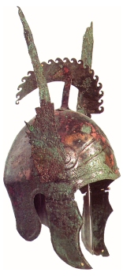
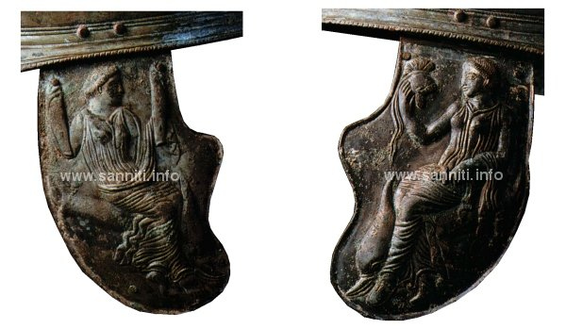
Traccola
pohrebisko – 5. – 3. stor. BC
najstaršie obdobie osídlenia
na juh od svätyne, súčasná s ňou
dve okrúhle hrobky (poškodené pri výskume) a tri pohreby typu fossa (všetky mužské)
pohreby typu fossa: pol. 5. stor. BC, kon. 4. stor. BC, medzi pol. 4. stor. a zač. 3. stor. BC
pohrebná výbava: kovové objekty a keramika
najstarší hrob – výzbroj a výstroj: helma, štít, náholenice, opasok...
koniec aktivity na lokalite – koniec vojen so Samnitmi
Thetis s Achillovými zbraňami

Slide 11
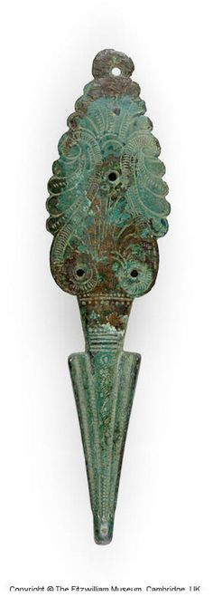
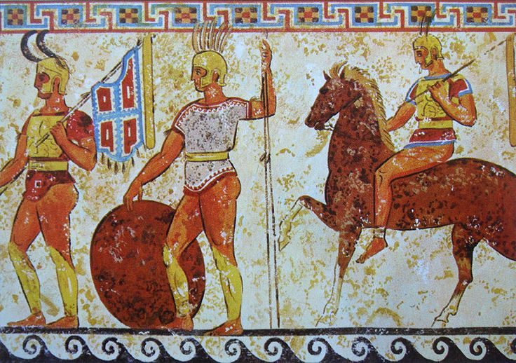

Slide 12
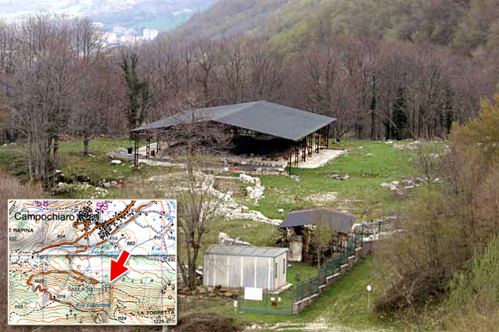
Civitella – Campochiaro
južne od moderného osídlenia
miesto osídlené už v 7./6. stor. BC
Svätyňa Herkula
zač. 4. Stor. BC až do zač. 1. Stor. BC (zemetrasenie v 3. stor. BC – prestavba, monumentálna rekonštrukcia v 2. stor. BC – jónsky chrám na vrchnej terase, pod správou Ríma – menej dôležité)
využívané až do konca 4. stor. AD
- územie takmer trojuholníkové, ohraničené múrom – polygonálne murivo, na východnej a západnej strane vstup
- dvojlodná budova – portiko – rozdeľuje územie na dve terasy – na vyššej chrám (zachovali sa len základy a pódium v prednej časti chrámu)

Slide 13
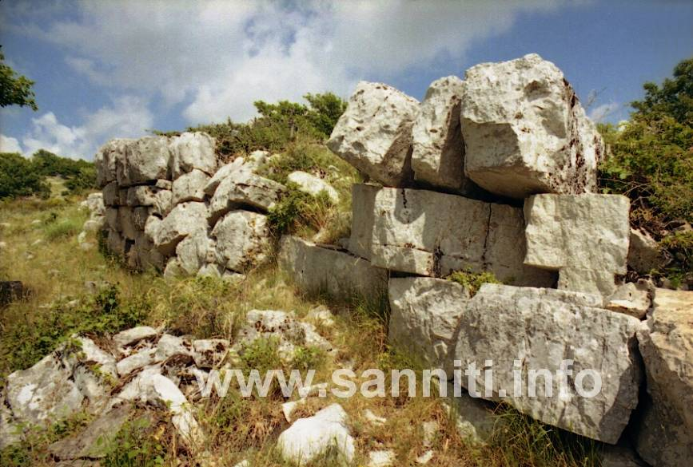
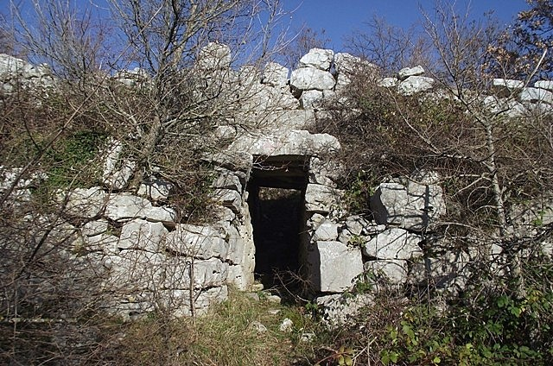
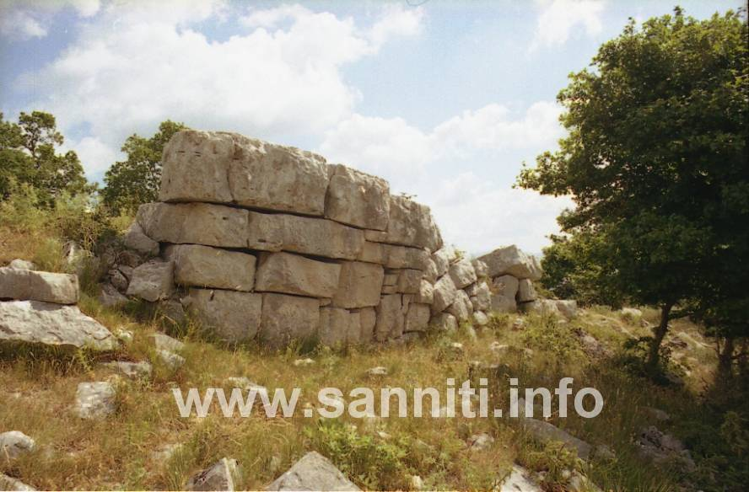
Sepino – Saepinum
Terravecchia, Saepinum
Terravecchia
samnitské osídlenie
trapezoidný tvar
opevnenie – polygonálne murivo
strategická poloha – kontrola obchodu s Pugliou, Lukániou a Kampániou
tri brány

Slide 14
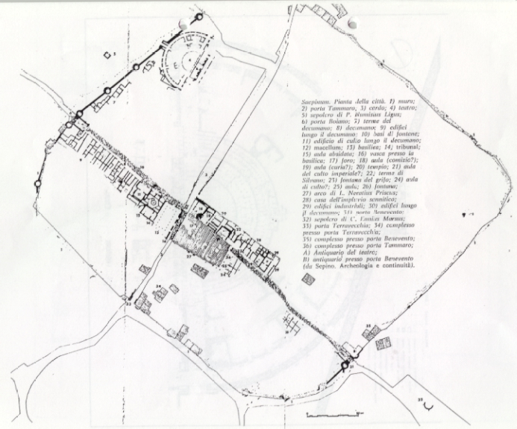
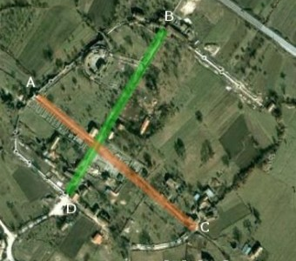
Saepinum
- rímska kolónia (doložené aj samnitské osídlenie)
štvorcový tvar opevnenia
cardo a decumana, na križovatke fórum
Opevnenie
- dva okruhy opevnenia
opus quasi reticulatum, okrúhle alebo osemuholníkové veže - pravidelne rozmiestnené
dve veže po stranách každej zo štyroch brán
brány - jednoprechodové – Bojano (A), Benevento (C), Terravecchia (D), Tammaro (B)
na vonkajšej strane dekorované uväznenými barbarmi
- komemoratívny nápis: Tiberius a Drusus – finacovali konštrukciu
- pod jedným z pilierov brány Bojano – výnos o premiestňovaní stád z obdobia Marka Aurelia

Slide 15
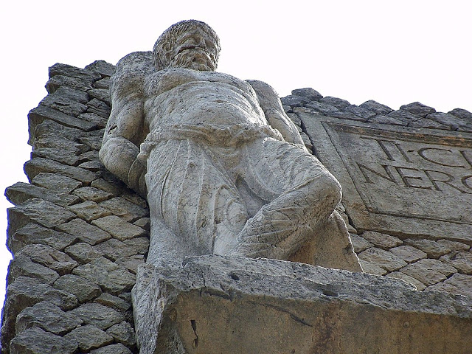
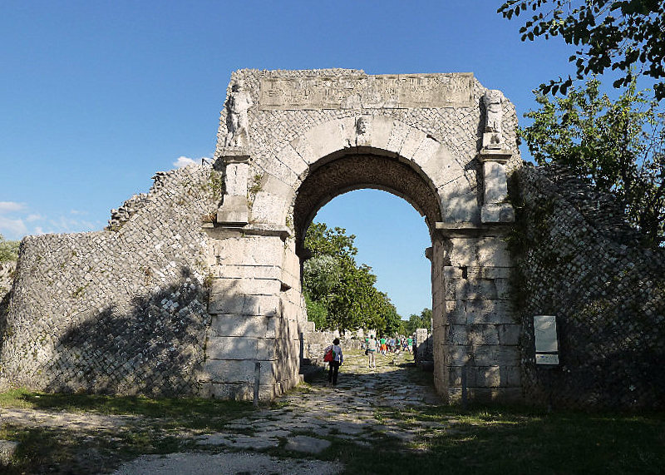
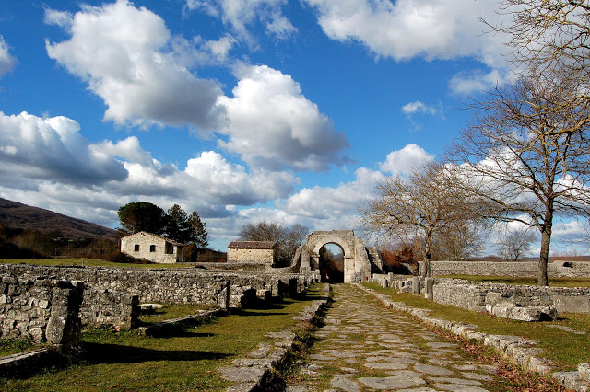
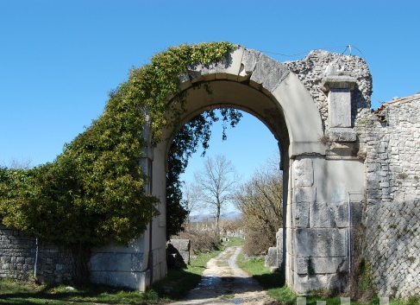

Slide 16
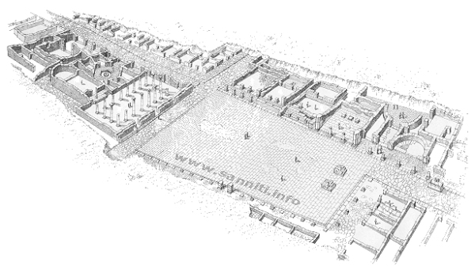
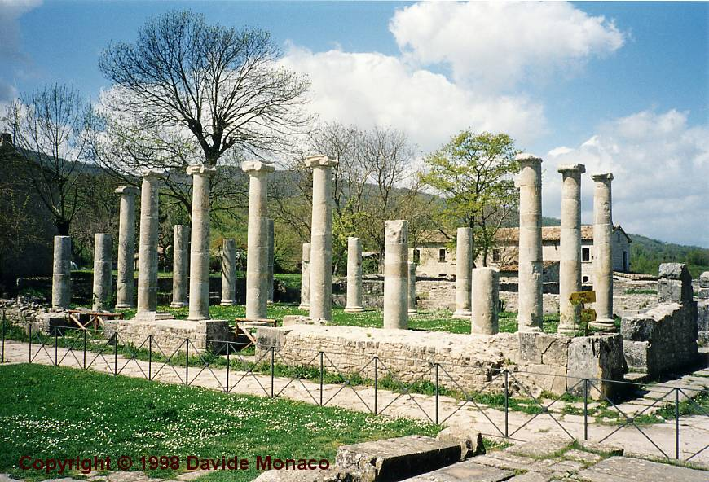
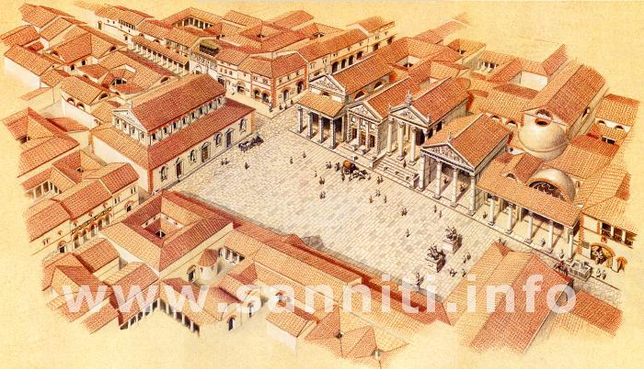
Fórum a okolie
budova (cisárskeho) kultu, macellum, bazilika, comitium, curia
Bazilika
kon. 1. stor. AD
obdĺžnikový tvar
20 jónskych stĺpov
- v 5. stor. AD – kresťanský kostol – apsida a po stranách symetricky pristavané miestnosti

Slide 17
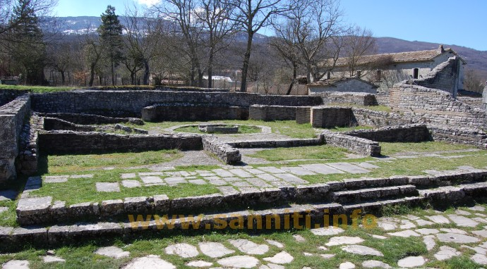
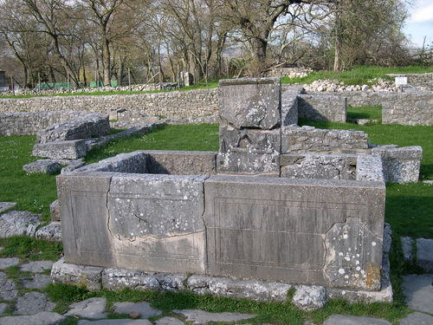
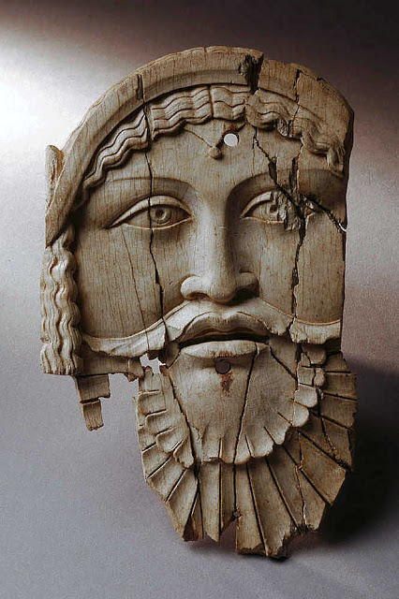
Macellum
obchodíky rozmiestnené okolo šesťuholníkového dvora v centre kterého je nádrž
1. stor. AD – Marcus Annius Phoebus
Comitium
Curia
Budova cisárskeho kultu
Chrám Jova Optima Maxima
Kúpele na fóre – Silvánove – dobre zachované
Fontána gryfov
Dom Samnitského
implúvia

Slide 18
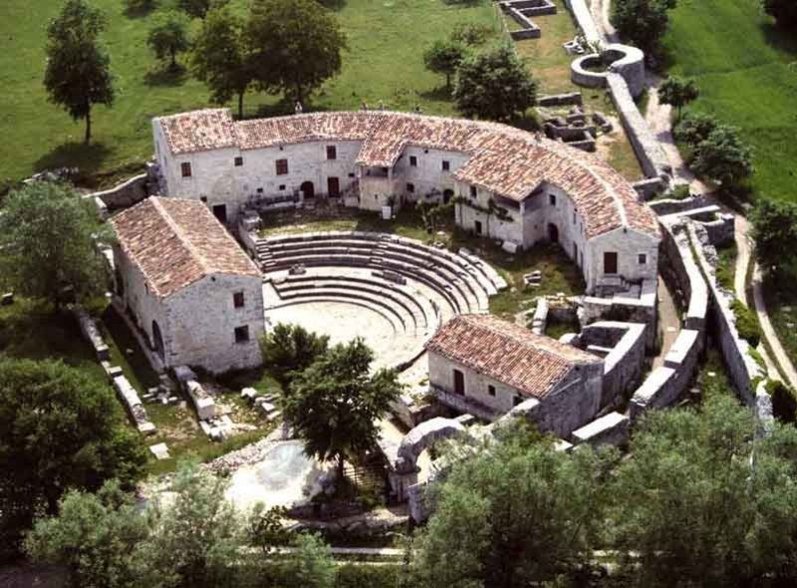
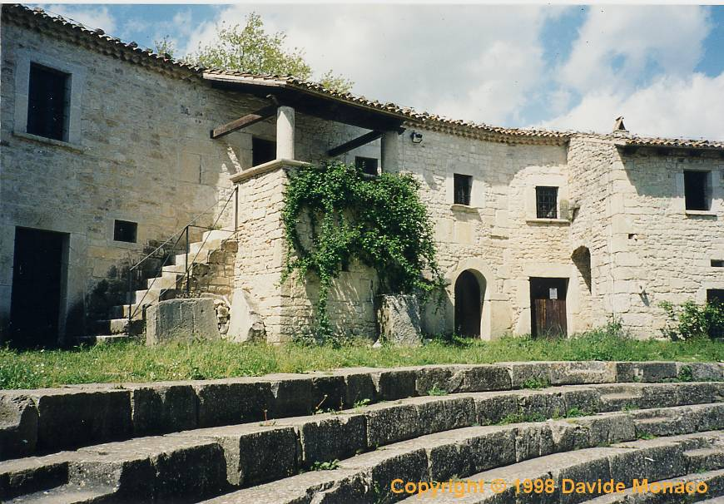
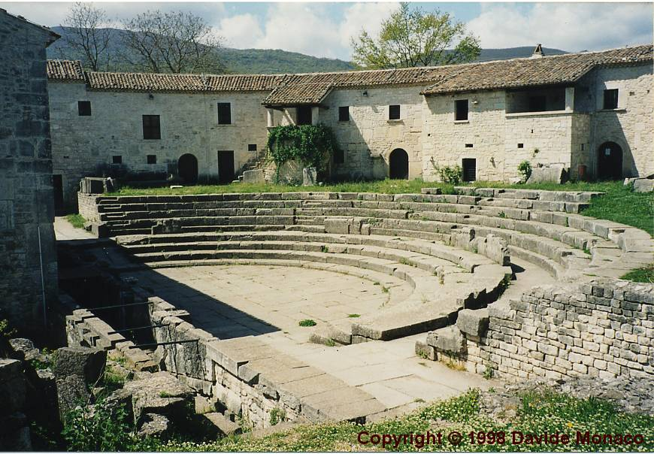
Divadlo
- zač. 1. stor. AD
- 3000 divákov
- 17.stor. AD – domy – pre ich historickú hodnotu prestavané na antikvárium

Slide 19
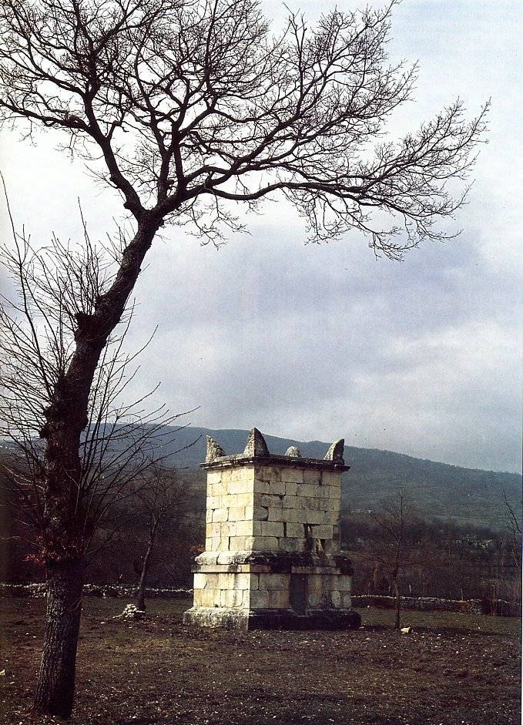
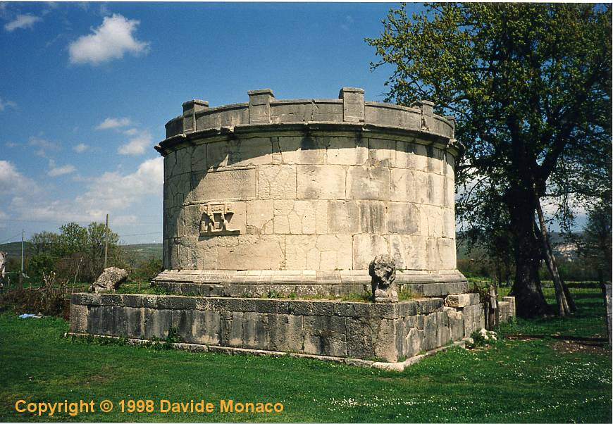
Funerálne pamätníky
Mauzóleum Publia Numisia Liga
zač. 1. stor. AD
postavil Numisius Ligus (magistrát mesta)
pre manželku a syna
jedna miestnosť pre pozostatky
Mauzóleum Gaia Ennia Marsa
augustovské obdobie
cylindrický tvar na štvorcovej základni, na rohoch levy

Slide 20
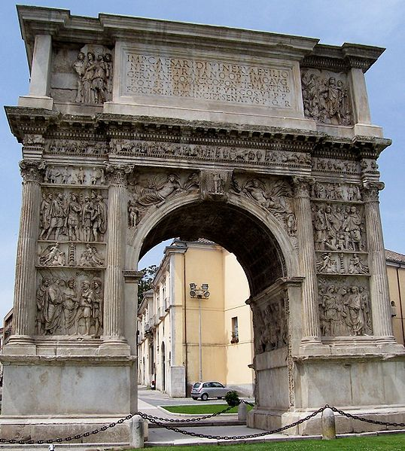
Beneventum (Maleventum)
samnitské osídlenie
rímska kolónia – 268 BC
divadlo, oblúk
Trajánov oblúk v Benevente
Trajánova politika: staranie sa o chudobných, podpora pôrodnosti, alimenta
prechod: (1) Traján obetuje pri príležitosti otvorenia Via Traiana, (2) alimenta
8 panelov – hlavné udalosti z principátu Trajána
mestská časť, vidiecka časť
nemá zobrazovať presné historické udalosti – iba ilustrácia politiky v Taliansku a v provinciách
panely: pokračuje fláviovská tradícia zobrazovania interakcie smrteľníkov a božstiev
klenba – rozety, v strede Traján v pancier korunovaný Viktóriou

Slide 21
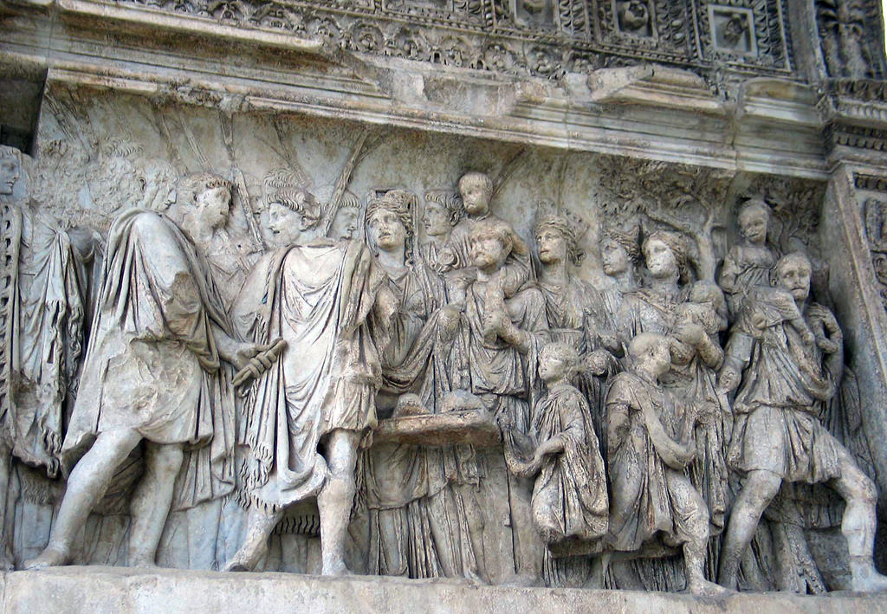
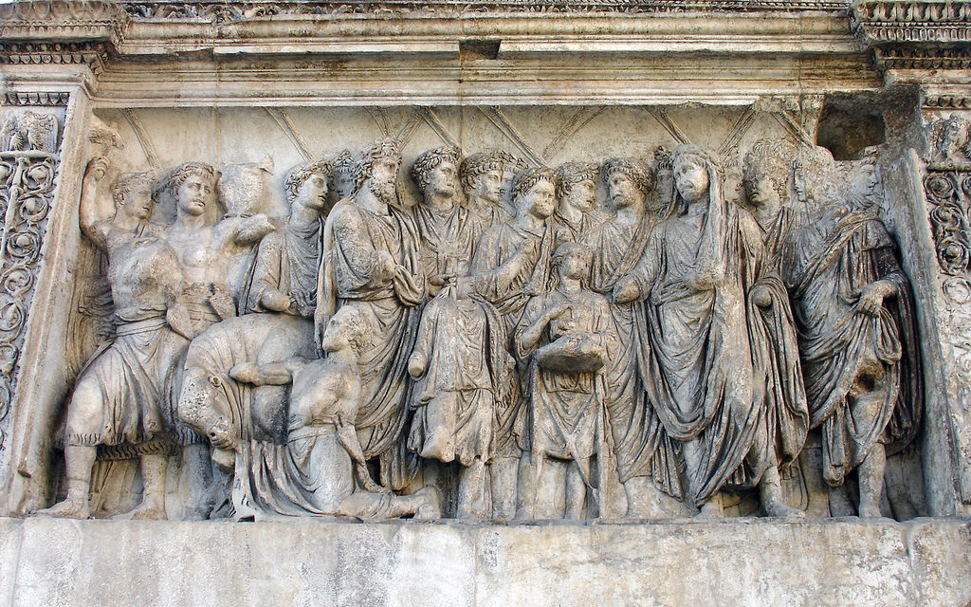

Slide 22
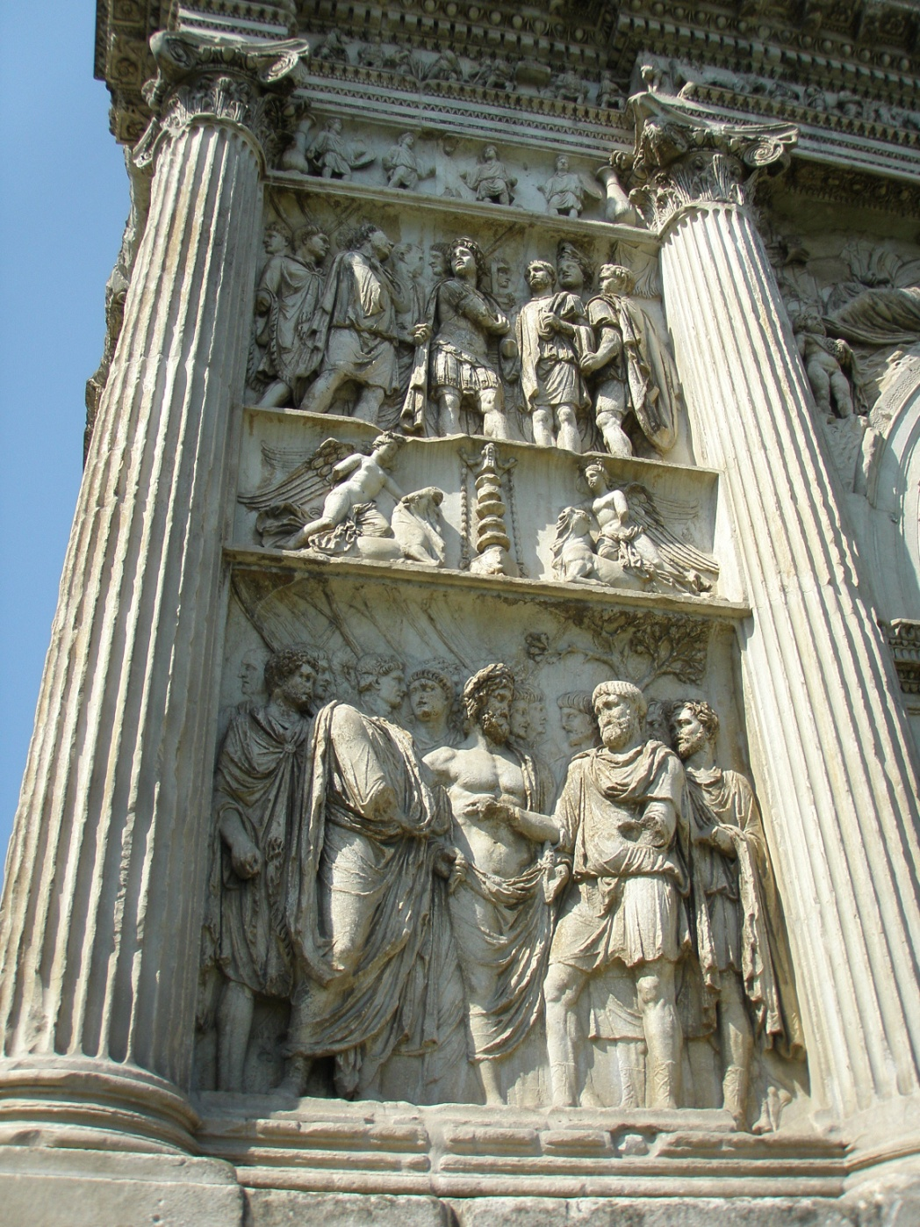
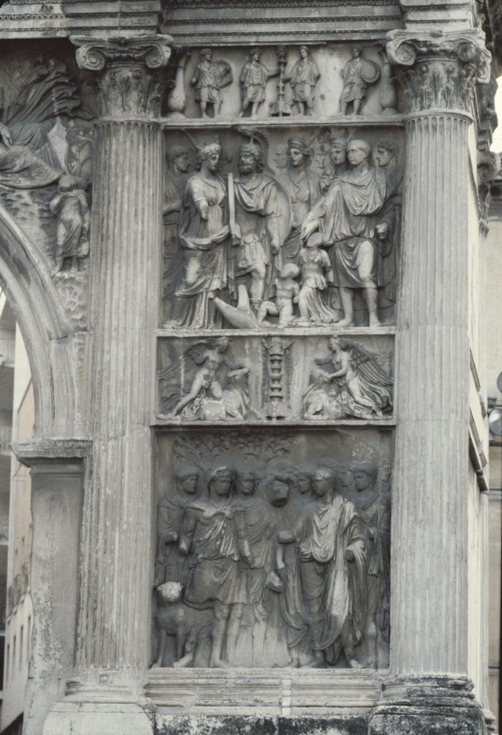
- vojenské výpravy do Dácie a Germánie, zakladanie vojenských kolónií, stavba nového prístavu v Ostii, triumfálny vstup do Ríma, založenie alimenta

Slide 23
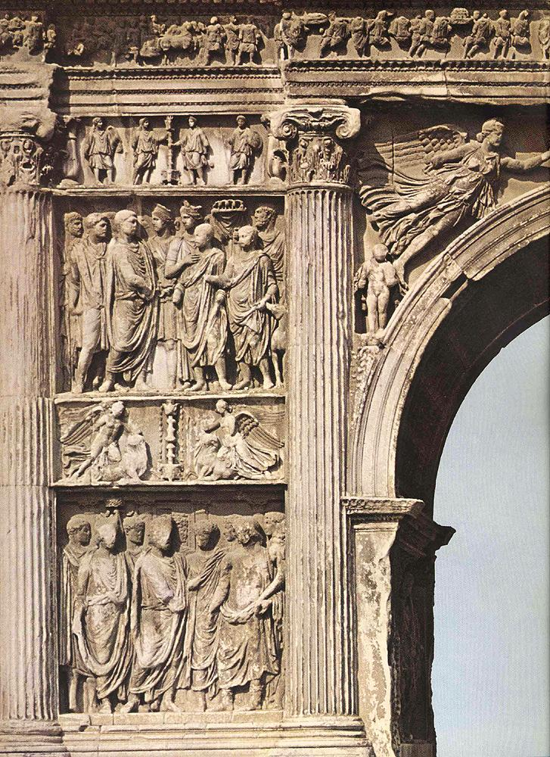
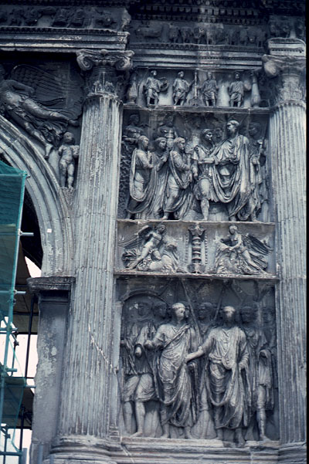

Slide 24
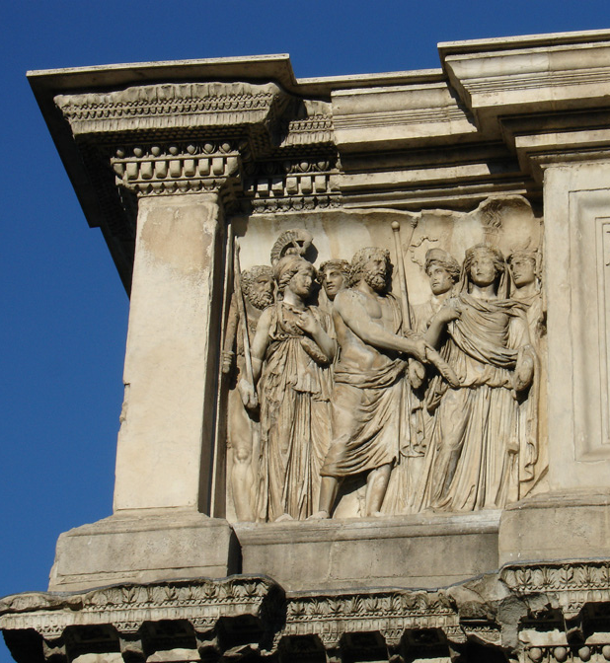
4 panely v atike
von z mesta: prijatie dáckych božstiev, kľačiaca Dácia pri Trajánových nohách
do mesta: adventus – Traján vítaný konzulmi, Rómou a kapitolskou trojicou. Jupiter drží žezlo a podáva Trajánovi blesk

Slide 26
Alba Fucens
na hranici územia Marsov a Equov
rímska kolónia založená 303 BC (municípium)
podpora Ríma (avšak spojenectvo s Mariom – Sulla rozdelil územie a pôdu dal svojim veteránom)
centrum proti-caesarovských stúpencov – Domitius Ahenobarbus
opevnenie 3 km, štyri brány, cardo a decumanus
systematický výskum od pol. 20. stor. – Belgičania

Slide 27
A: Comitium; B: Fórum; C: Bazilica; D: Herkulov chrám E: námestie pred divadlom; F: divadlo; G: chrám na kopci Pettoríno; H: amfiteáter; K: Apollónov chrám; L: Domus republicana; M: Domus imperiale; N: chrám 0: kryptoportikus; P: severná terasa; Q: brána Massa; R: brána Fellonica; S: brána Massima; T. Južná brána
K: portico; L: bazilica; M: macellum; N: terme; O: taberne; P: chrámik; Q: republikánske domy; S: domus imperiale T: Herkulov chrám; U: námestie pred divadlom; V: divadlo.

Slide 29
Herkulov chrám
sever-juh
dlaždenie
čierno-biela mozaika
z obdobia konca republiky
v centre celly – stĺpy
kultová socha

Slide 30
Amfiteáter
Quintus Nevius Cordus Sutorius Macrus
38 AD – spáchal samovraždu

Slide 31
Severná terasa – campus
pri bráne Porta Fellonica
polygonálne murivo + opus reticulatum
západna strana – jediný vstup
dvojitá chodba so stĺporadím – bežecké drány
campus – trénovanie

Slide 32
Apollónov chrám – chiesa San Pietro
románsky kostol
vysoké pódium, pronaos s toskánskymi stĺpmi
dvojitá cella

Slide 33
Picenum
- dnešné Marche
Piceni – italický kmeň, pôvodne Sabini, ktorí si vytvorili vlastnú materiálnu kultúru aj jazyk
zač. 4. stor. BC – založenie gréckej kolónie Ancona
v rovnakom čase – prenikanie Gallov zo severu
269 BC – vzbura Picenov proti Rímu – presídlenie do zálivu pri Salerne (Picentia)
via Flaminia – romanizácia
2. stor. BC – ďalšie kolónie: Potenza, Pesaro, Forum Semproinii
dejisko vojen medzi Sullom a Mariom
Augustus daroval územie svojim veteránom
charakteristické pamiatky: vznikali po usídľovaní augustových veteránov – vidiecke sídla
príchod Vizigótov a Gótov – opúšťanie územia, 5. a 6. stor. AD

Slide 34
Ancona
- grécke mesto založené Dionýzom I. zo Syrakúz, zač. 4. stor. BC
nezachovali sa konzistentné stopy
helenizmus – prestavba
Chrám
prvá pol. 3. stor. BC – chrám, hexastylový peripteros sine postico, cella rozdelená na tri časti, pod katedrálou S. Ciriaco – dedikovaný Afrodite Euploijskej
Amfiteáter
- augustovské obdobie
rozmery 110x97 m
po zemetrasení v roku 1972 bolo sčasti odhalené
kúpele, kryptoportikus, domus
Oratórium Flavia Evintia
ranekresťanské obdobie
mozaiková podlaha a zbytky baziliky (trojlodná, s centrálnou apsidou)
neskôr vstavaný románsky kostol S. Maria della Piazza

Slide 35
Trajánov oblúk
115 AD – komemorácia prác, ktoré prebehli v prístave
jednoprechodový s korintskými stĺpami a oblúková attika
mramorové bloky na vysokom podstavci
Apollodoros z Damasku,
druhotne vstavaný do opevnenia

Slide 36
Ascoli Piceno
- antické Asculum (prekryté moderným mestom)
antické opevnenie (opus incertum) = stredoveké
porta Gemina - dvojprechodová
dva mosty: Ponte di Cecco, Ponte di Solesta (augustovský)
cardo/decumanus – 4 časti

Slide 37
Divadlo
grécky typ divadla
91 BC – zabití magistráti mesta – výstraha
Chrámy
1. kostol S.Venanzo: južná časť + časť celly
2. kostol S.Gregorio Magno: augustovský, cella – opus reticulatum, s dvomi piliermi a dvomi stĺpmi v pronau

Slide 40
Fano
Fanum Fortunae
49 BC - kolónia
opevnenie – Augustus – podľa oblúku z 9 AD (vstup na via Flaminia), 1760 m, okrúhle veže
cardo (via Flaminia), decumanus
Oblúk
trojprechodový (zachovaná len dolná časť)
horná časť: 7 oblúkov, medzi nimi 8 korintských stĺpov, nízky reliéf
divadlo
bazilika (?) – Vitruvius (De Architectura)

Slide 41
Divadlo
- 1. stor. AD
jedno z najväčších v regióne (10 000 divákov)

Slide 42
Bazilika
Vitruvius, De Architectura, kniha 5, kapitola 1, 6-10:
6. Non minus summam dignitatem et venustatem possunt habere conpartiones basilicarum, quo genere Coloniae Iuliae Fanestri conlocavi curavique faciendam, cuius proportiones et symmetriae sic sunt constitutae. Mediana testudo inter columnas est longa pedes CXX, lata pedes LX. Porticus eius circa testudinem inter parietes et columnas lata pedes XX. Columnae altitudinibus perpetuis cum capitulis pedes L, crassitudinibus quinum, habentes post se parastaticas altas pedes XX, latas pedes II S, crassas I S, quae sustinent trabes, in quibus invehuntur porticuum contignationes. Supraque eas aliae parastaticae pedum XVIII, latae binum, crassae pedem, quae excipiunt item trabes sustinentes cantherium et porticum, quae sunt summissa infra testudinem tecta.
7. Reliqua spatia inter parastaticarum et columnarum trabes per intercolumnia luminibus sunt relicta. Columnae sunt in latitudine testudinis cum angularibus dextra ac sinistra quaternae, in longitudine, quae est foro proxima, cum isdem angularibus octo, ex altera parte cum angularibus VI, ideo quod mediae duae in ea parte non sunt positae, ne inpediant aspectus pronai aedis Augusti, quae est in medio latere parietis basilicae conlocata spectans medium forum et aedem Iovis.
8. Item tribunal quod est in ea aede, hemicycli schematis minoris curvatura formatum; eius autem hemicycli in fronte est intervallum pedes XLVI, introrsus curvatura pedes XV, uti, qui apud magistratus starent, negotiantes in basilica ne inpedirent. Supra columnas ex tribus tignis bipedalibus conpactis trabes sunt circa conlocatae, eaeque ab tertiis columnis quae sunt in interiore parte, revertuntur ad antas quae a pronao procurrunt, dextraque et sinistra hemicyclium tangunt.
9. Supra trabes contra capitula ex fulmentis dispositae pilae sunt conlocatae, altae pedes III, latae quoqueversus quaternos. Supra eas ex duobus tignis bipedalibus trabes everganeae circa sunt conlocatae. Quibus insuper transtra cum capreolis columnarum contra corpora et antas et parietes pronai conlocata sustinent unum culmen perpetuae basilicae, alterum a medio supra pronaum aedis.
10. Ita fastigiorum duplex tecti nata dispositio extrinsecus tecti et interioris altae testudinis praestat speciem venustam. Item sublata epistyliorum ornamenta et pluteorum columnarumque superiorum distributio operosam detrahit molestiam supmtusque inminuit ex magna parte summam. Ipsae vero columnae in altitudine perpetua sub trabe testudinis perductae et magnificentiam inpensae et auctoritatem operi adaugere videntur.

Slide 45
Potentia
predpokladané osídlenie už v dobe bronzovej
územie v 3. a 2. stor. BC kolonizované Rimanmi – námorné kolónie
184 BC – založenie Potentie (začiatok urbanizácie v údolí)
174 BC – opevnenie, tri brány, pravidelný mestský plán – cardo, decumanus, aquadukt, chrám
insulae – min. 58
monumentalizácia mesta – obdobie vlády Augusta
rozkvet mesta až do 2. stor. AD (epigrafický materiál)
od 5. stor. AD – úpadok
systematický výskum – 40te roky 20. storočie – 2006
The Potenza Valley Survey Project (Univerzita v Ghente) – 2012 – 2017
Neskoro republikánsky chrám (2. stor. BC) + porticus
Fórum
bazilika
hlavný chrám
curia
macellum
malé divadlo
tabernae
domy

Slide 47
The Potenza Valley Survey Project (Ghent University) – 2012 - 2017
komplexná analýza dlhodobého vývoja celého regiónu
interdisciplinárna spolupráca – porovnávanie rôznych typov dát
nedeštruktívne metódy v archeológii
Geoarcheologické a goefyzikálne zbery dát
GIS
Cieľ: zozbierať dáta, ktoré sú relevantné pre zakladanie sídlisk (vzdialenosť od vodných tokov a poľnohospodárskej pôdy, prítomnosť stavebného materiálu, geomorfológia územia, prístup k cestám
Záver: dôležitý faktor – tečúca pitná voda

Slide 48
Geofyzika
okolie Potentie, nekropoly na západnej a južnej strane kolónie
Záver: potvrdenie prítomnosti funerálnych štruktúr pri cestách vedúcich z mesta, ktoré sú súčasťou väčších pohrebísk
objavené nové funerálne objekty – Colle Burchio – severozápad od Potentie

Slide 49
Povrchové zbery
rozdelenie územia na pravidelnú mriežku - identifikovanie hraníc lokality (hlavne na základe stavebného materiálu)
kamenný materiál – rôzne časti Rímskeho impéria (Grécko, Tunisko, Turecko,...)
Letecké snímkovanie
širší pohľad na územie
podpora geofyzikálneho prieskumu

